Slide 1

STRATEGIE PODPORY
MATEMATICKÉ
GRAMOTNOSTI
Jana veseláková
Katedra matematiky

Slide 2
ODČÍTÁNÍ PŘIROZENÝCH ČÍSEL
vyvození a podstata operace, pamětné a písemné odčítání
nejčastější problémy a možné reedukační postupy

Slide 3
Operace ODčítání
definována jako operace inverzní ke sčítání, tj. jestliže pro přirozená čísla a, b, c platí a + b = c, pak c – a = b, c – b = a

Slide 4
ve školské matematice souvisí s ubíráním, zmenšováním, oddělováním apod.

Slide 5
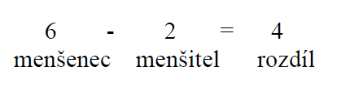

Slide 6
Odčítání je:
komutativní operace?
asociativní operace?

Slide 7
Postup při vyvození operace odčítání - zásady:
1. Vycházíme z manipulativní činnosti s konkrétními předměty.
2. Situaci znázorníme nejprve pomocí obrázků.
3. Situaci znázorníme pomocí symbolů.
4. Zapíšeme příklad.
5. Příklad vyřešíme, přečteme nahlas.
6. Přesvědčíme se o správnosti výpočtu.

Slide 8
pozor na chybné grafické znázornění
odkaz

Slide 9
Otázka:
Co všechno může dítě chápat pod zápisem: 5 – 2 = 3 ?

Slide 10
Otázka:
Co všechno může dítě chápat pod zápisem: 5 – 2 = 3 ?
pět bez dvou jsou tři
pět minus dva jsou tři
když od pěti oddělím dvě, dostanu tři
pět mohu rozdělit na dvě a tři
pět je o tři více než dvě

Slide 11
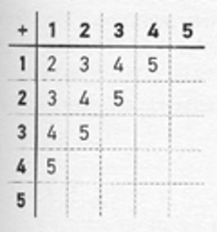
POSTUP PAMĚTNÉHO ODČÍTÁNÍ
1. ODČÍTÁNÍ V OBORU DO PĚTI
důkladně procvičujeme deset základních spojů

Slide 12
2. Odčítání v oboru do deseti
bereme v úvahu, že příklady nejsou stejně obtížné
(8 – 1 snadnější než 8 – 6)
příklady, kdy menšitel je 0, příklady typu 7 – 0 = 7

Slide 13
3. Odčítání v oboru do dvaceti bez přechodu přes základ deset
Například: 17 – 4 = 13

Slide 14
4. Odčítání v oboru do dvaceti s přechodem přes základ deset
Například: 12 – 5 = 7

Slide 15
Zásady:
neustále opakovat rozklady čísel
respektujeme žákův postup při odčítání, pokud je správný a může se použít i v dalších příkladech na odčítání
snažíme se vyvarovat, aby žák počítal na prstech

Slide 16
5. Odčítání v oboru do sta
respektujeme jemnou metodickou řadu, kdy s každým novým příkladem zařadíme vždy jen jeden nový jev
využíváme čtvercovou síť, svazky tyčinek, brček, modely peněz, předměty balené po deseti kusech

Slide 17
metodickÁ řadA
a) Odčítání násobků deseti
Například: 50 – 30
využití analogie dřívějšího učiva (např. 60 – 20 = 40, 6 – 2 = 4)

Slide 18
metodickÁ řadA
b) Odčítání jednociferného čísla od dvojciferného
Například: 64 – 4, 68 – 3, 60 – 3, 64 – 8.

Slide 19
Poznámka: Pokud si děti zvolí vlastní rozklady a postupy a jsou matematicky správné, ponecháme jim je.

Slide 20
c) Odčítání dvojciferných čísel
Například: 64 – 20, 65 – 25, 65 – 23, 63 – 28.
Poznámka: Je dobrým pravidlem naučit žáky rozkládat pouze menšitele.

Slide 21
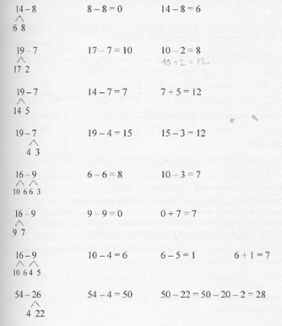

Slide 22
pokud žáci rozklady nepotřebují, nevyžadujeme je po nich
Strategie odčítání: odkaz - videa - odčítání přirozených čísel

Slide 23
Problémy žáků při pamětném odčítání
nechápou operaci odčítání (čísla sčítají nebo libovolně zaměňují,
píší 5 – 3 místo 3 – 5 a naopak)
chyby při odčítání po jedné (rozdíl mají vždy o jednu větší než správný výsledek)
při odčítání po jedné vynechají číslo v řadě čísel

Slide 24
Problémy žáků při pamětném odčítání
nechápou postup pamětného odčítání - počítají 44 - 5 = 11, počítají jako 5 – 4 = 1 a 5 – 4 = 1
příklad 18 – 13 vypočítají jako 8 – 3 = 5 a 1 – 1 = 0, a protože znají, že číslo nemůže začínat nulou, napíší číslo 50
počítají s číslicemi různých řádů (např. 80 – 6 = 20, 56 – 2 = 36, apod.)

Slide 25
Problémy žáků při pamětném odčítání
zaměňují čísla v menšenci a menšiteli
porucha pravolevé orientace (příklady typu 74 – 26 počítají:
20 – 70 = 50, 6 – 4 = 2, výsledek místo 52 zapíší 25)

Slide 26
Problémy žáků při pamětném odčítání
při odčítání dvojciferných čísel s přechodem neustále rozkládají menšence i menšitele a odčítají vždy od většího čísla menší
(např. 82 – 57 počítají 80 – 50 = 30, 2 – 7 nelze, tak 7 – 2 = 5,
82 – 57 = 35.)
obtížně se orientují v jednotlivých desítkách (např. 70 – 8)

Slide 27
Problémy žáků při pamětném odčítání
nedokáží vidět odčítání v úlohách formulovaných s tzv. antisignálem (odčítání není jasně formulováno přímo)
např. úloha: Maminka s tetou upekly koláče. Teta jich upekla 28. Měla jich tedy o sedm více než maminka. Kolik koláčů upekla maminka?
při nepochopení operace odčítání část menšence odčítají, část přičítají (např. 45 – 12, počítají 45 – 10 = 35, 35 + 2 = 37)

Slide 28
Reedukační postupy při pamětném sčítání
nejdůležitější je vyvození operace odčítání a znaménka „–“ na konkrétních situacích
základní spoje odčítání v oboru do 20
hledáme vhodné cesty, aby žák chápal odčítání s přechodem přes základ deset
aktivně pracujeme s chybou
využíváme vhodných motivačních a aplikačních úloh

Slide 29
POSTUP PÍSEMNÉHO ODČÍTÁNÍ
6. Písemné odčítání
vyvození se provádí pro čísla dvojciferná, pro víceciferná čísla se postup zobecní
vyvození písemného odčítání, tj. buď pomocí tzv. dočítání nebo odčítání „shora“

Slide 30
POSTUP PÍSEMNÉHO ODČÍTÁNÍ
6. Písemné odčítání
a) písemné odčítání bez přechodu přes základ deset
b) písemné odčítání s přechodem přes základ deset
c) písemné odčítání čísel, v jejichž zápisu je nula

Slide 31
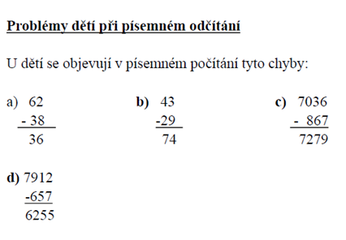

Slide 32
Reedukační postupy při písemném odčítání
vyvozujeme a neustále opakujeme přesně algoritmus písemného odčítání
vhodné motivační úlohy z praktického života, na kterých je odčítání patrné
základní spoje pamětného odčítání
využíváme čtverečkovaných sešitů a barevných zápisů - vedeme žáky k posouzení výsledků, zda je reálný

Slide 33
Tabulka
Odčítání do 20 (video) odkaz - video

Slide 34
Reedukační postupy při písemném odčítání
vždy zkouška správnosti (sečtení rozdílu a menšitele, součet je číslo zapsané jako menšenec)
kalkulátor

Slide 35
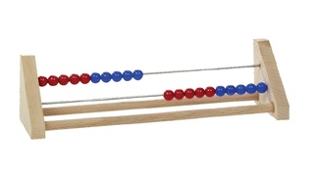
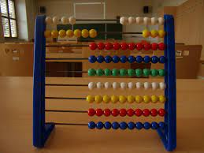
pomůcky
zdroj: www.multip.cz
Řádové počitadlo, video: odkaz - video
zdroj: www. katedry.ped.muni.cz

Slide 36
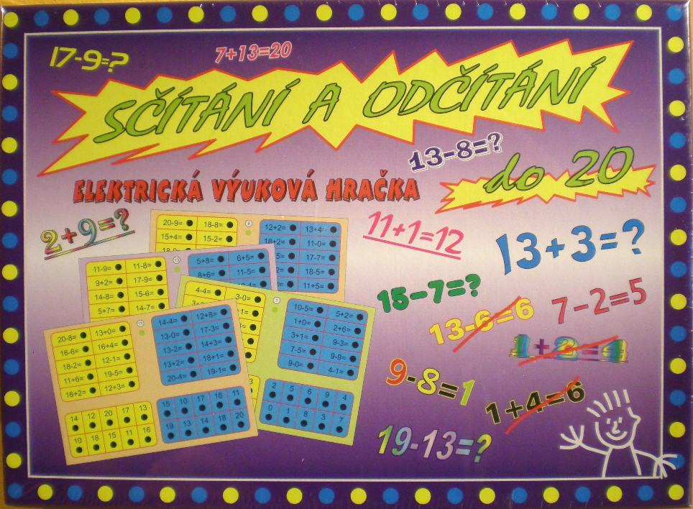
pomůcky
zdroj: www.amosek.cz

Slide 37
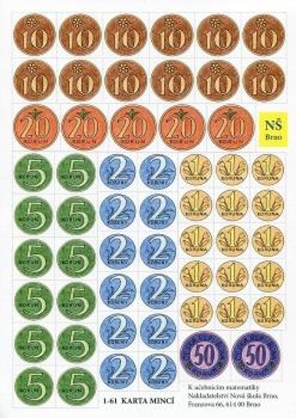
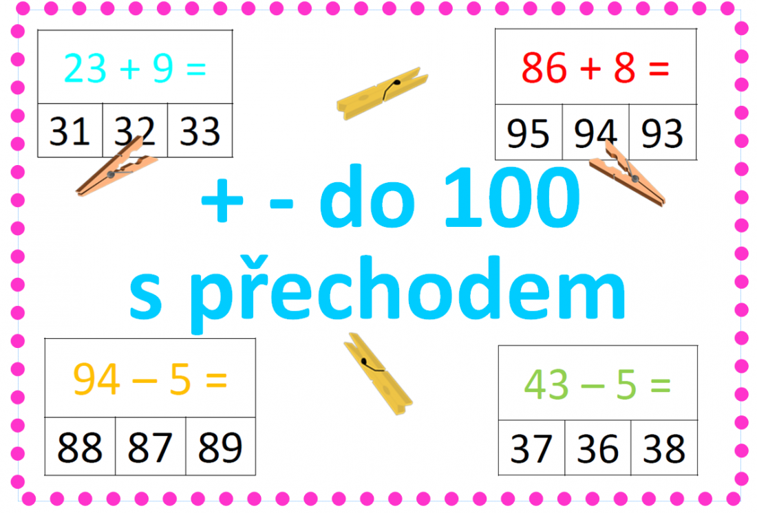
Pomůcky
zdroj: www.ucitelnice.cz
zdroj: www.sevt.cz

Slide 38
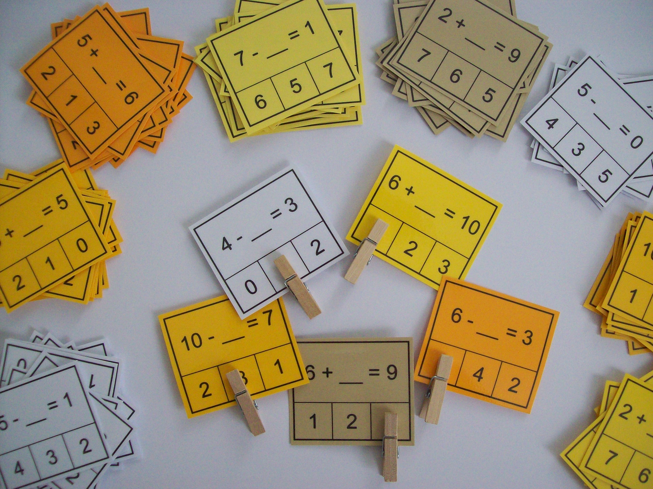
POMŮCKY
zdroj: www.eschovka.cz

Slide 39
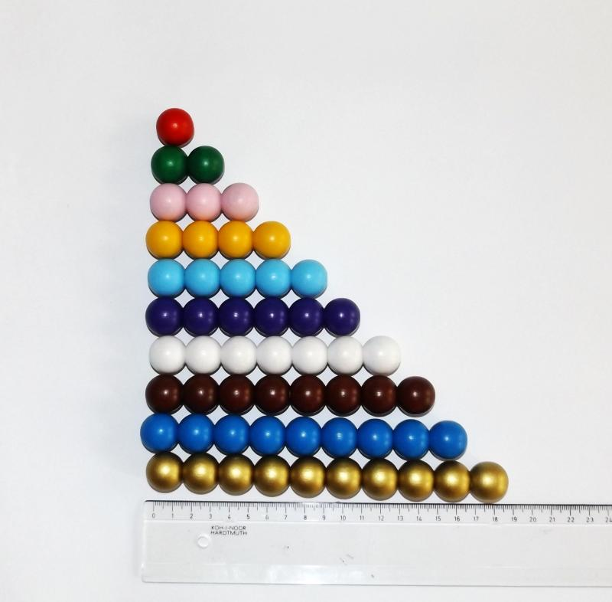
POMŮCKY
Perlový materiál
zdroj: www.zivothrou.cz
video: odkaz

Slide 40
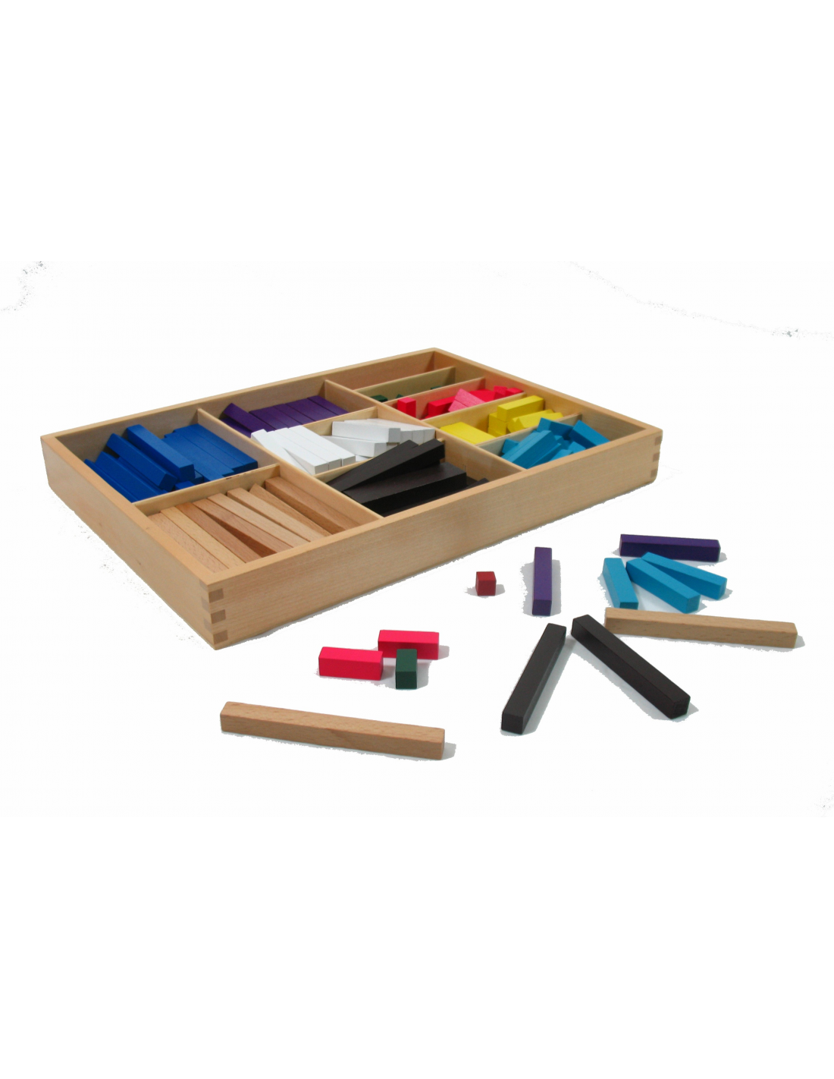
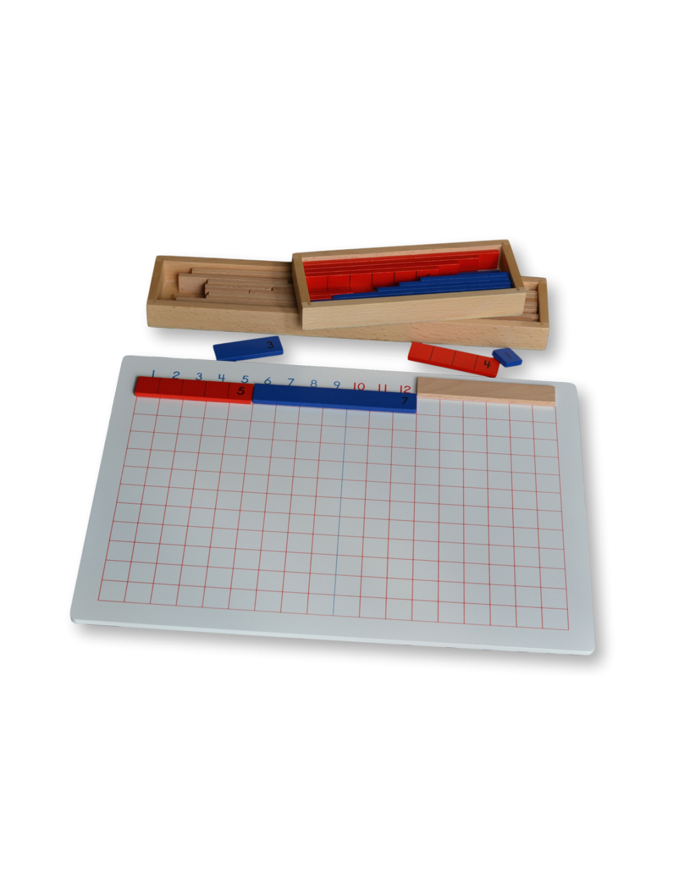
Pomůcky
Odčítací proužková tabulka
Počítací tyčinky
video - odkaz
zdroj: www.montessorihracky.cz

Slide 41
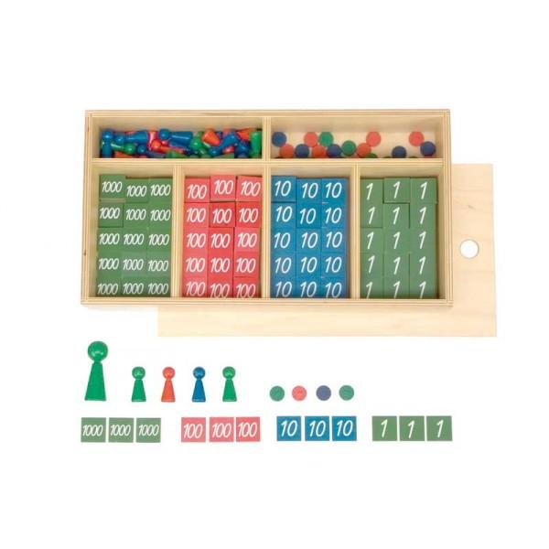
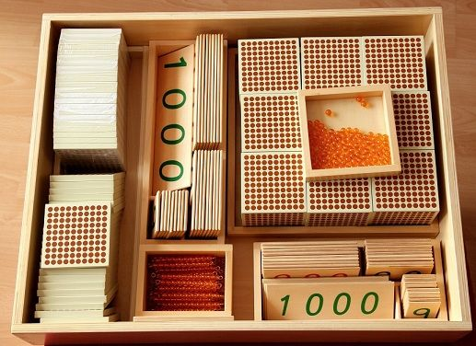
pomůcky
Pomůcka Banka Známková hra
zdroj: www.cz.pinterest.com
zdroj: www.heda.cz
video: odkaz

Slide 42
literatura
Blažková, R. (2017). Didaktika matematiky se zaměřením na specifické poruchy učení. Brno: Masarykova univerzita.
Blažková, R. (2010). Rozvoj matematických pojmů a představ u dětí předškolního věku [web]. Dostupné z: https://is.muni.cz/do/rect/el/estud/pedf/js10/rozvoj/web/index.html
Blažková, R., Matoušková, K., Vaňurová, M., & Blažek, M. (2004). Poruchy učení v matematice a možnosti jejich nápravy. Brno: Paido.
Pavlíčková, L. (2020). Interaktivní osnova k předmětu Strategie podpory matematické gramotnosti. Brno.

Slide 43
videa
Budínova, I. (2018). Odčítání přirozených čísel. Dostupné z: http://mathelp.cz/publikace-a-materialy/videa/odcitani-prirozenych-cisel/
Kamila V. (2020). Odčítání do 20 - třída 1. B (video). Dostupné z https://www.youtube.com/watch?v=j1PGUNTgHw0&t=261s
Montessori Sharon. (2018). Montessori Subtraction Strip Board Tutorial (video). Dostupné z https://www.youtube.com/watch?v=ACaVxdrK7bc
Sustainable Montessori. (2017). Dynamic Subtraction With Stamp Game (video). Dostupné z https://www.youtube.com/watch?v=FyjfSbLFUBo&t=244s
Educational Video Publishing. (2012). 121 Small Bead Frame Static Subtraction (video). Dostupné z https://www.youtube.com/watch?v=APR1kSyxGAQ
Dancing pines Montessori. (2020). Static subtraction with golden beads. Dostupné z: https://www.youtube.com/watch?v=ccsCRjnt5cQ

Slide 44

Děkuji za pozornost!
Příští seminář? Násobení přirozených čísel.

